Slide 1






0120 2주차
[ JS 입문 스터디]
0106 1주차}
< 팀원 >
이다은, 김주영, 유승완, 이채민
< 모임 방식 >
대면 (비대면 혼용)
<모임 시간 >
1/20 금요일 15:00 – 16:30
< 스터디 목표 >
함수, 배열, 객체, 모듈 부분까지 JS 강좌 및 교안 스터디 완료

Slide 2
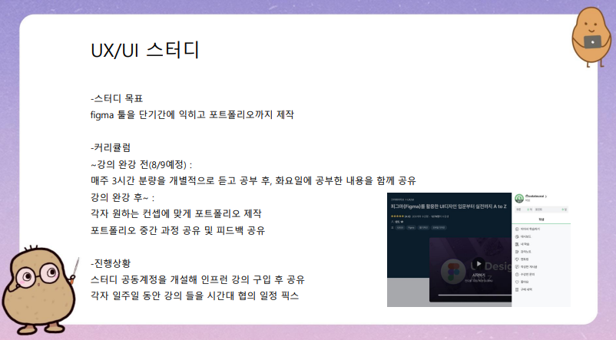
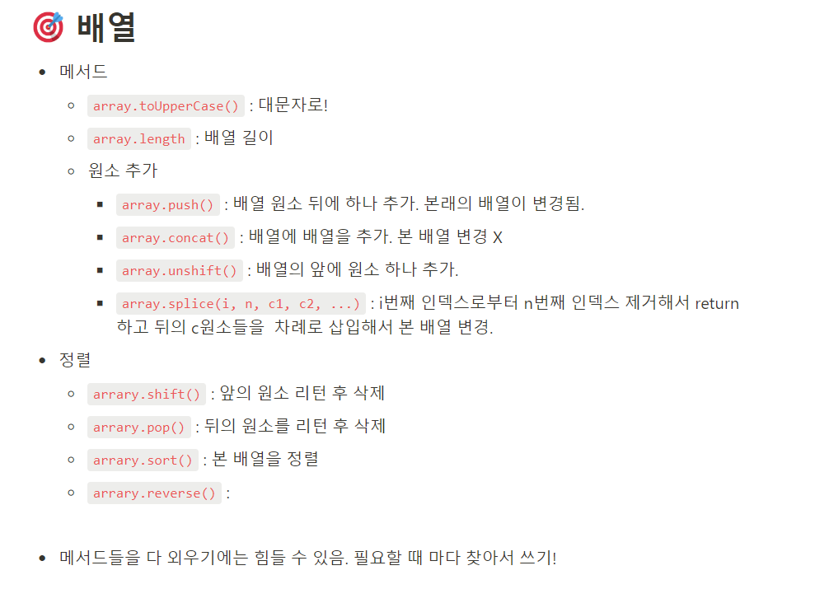
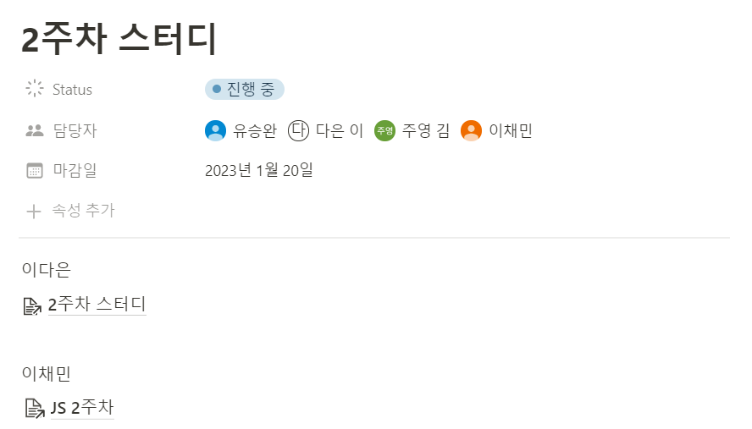
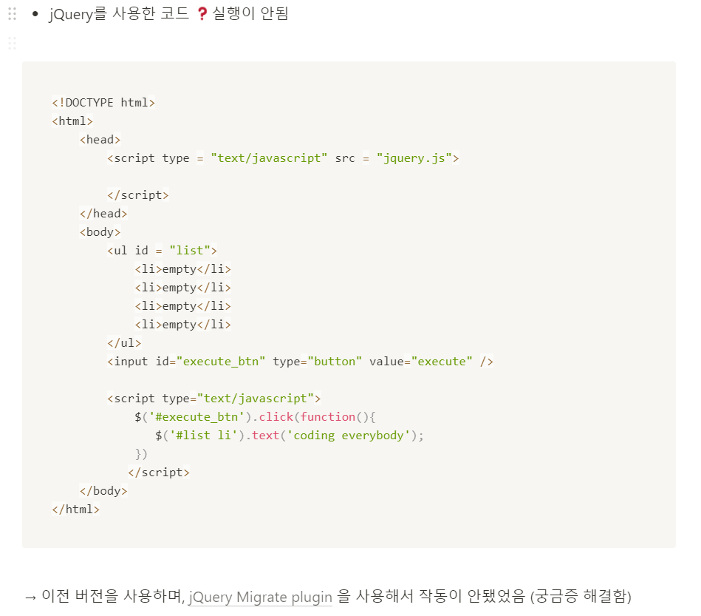
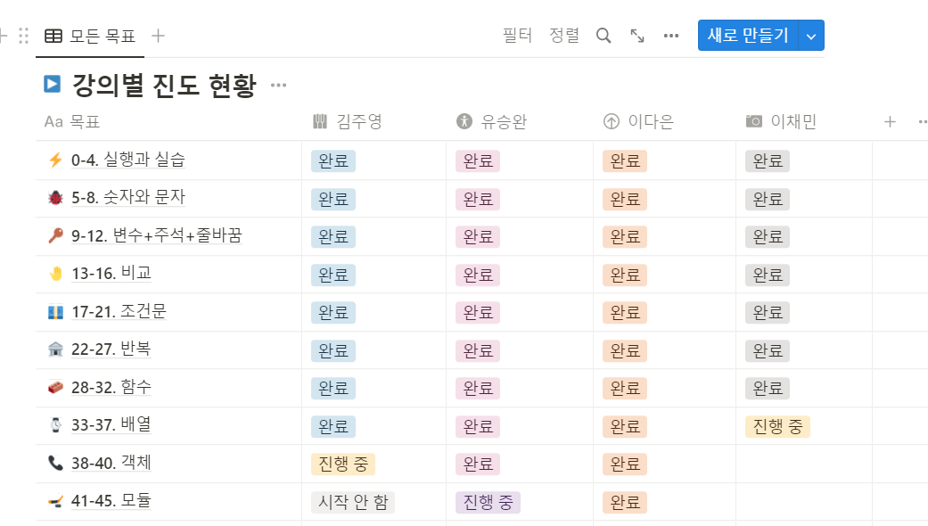
< 이번 주 스터디 내용 >
예시(스터디)

Slide 3
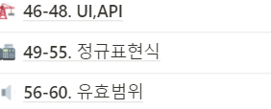
< 다음 주 과제>
예시(스터디)
JS 강의 및 교안 진도 완료하기
질의응답 1회 이상 공유하기

